Slide 1
Важно, чтобы люди не чувствовали себя инвалидами…
Это люди, которым судьба послала сложные испытания…
Только сочувствия мало, надо развивать возможности.
(Л.И. Шевцова)

Slide 2
Инклюзивное (включающее) образование дает возможность всем учащимся в полном объеме участвовать в жизни коллектива детского сада, школы, института, в дошкольной и школьной жизни.
Инклюзивное (включающее) образование обладает ресурсами, направленными на стимулирование равноправия обучающихся и их участия во всех делах коллектива.
Инклюзивное (включающее) образование направлено на развитие у всех людей способностей, необходимых для общения.

Slide 3

Проект
повышения уровня профессиональной компетентности педагогов, осуществляющих инклюзивное образование
«Мы вместе»
Выполнил заведующий
МДОБУ «Детский сад № 30»
Говорухина О.Н.

Slide 4
Идея: разработка и апробация проекта повышения уровня профессиональной компетентности педагогов, осуществляющих инклюзивное образование.
Объект: воспитательный и образовательный процесс, обеспечивающий оптимальные условия для адаптации, социализации, обучения и воспитания «особого» ребёнка.
Предмет: координация деятельности специалистов и педагогов ДОУ, создание условий, обеспечивающих возможность качественного осуществления педагогами экспериментальной деятельности.

Slide 5
Цель: Создание условий для повышения уровня профессиональной компетентности педагогов в работе с детьми, имеющими ограниченные возможности здоровья.
Задачи :
Познакомить педагогов с понятием и содержанием инклюзивного образования.
Изучить опыт работы с детьми с ограниченными возможностями в других учреждениях.
Разработать комплекс совместных мероприятий по распространению перспективного педагогического опыта.

Slide 6
4. Внедрить в образовательный процесс методические разработки по работе с детьми с ОВЗ.
5. Выявить эффективность программ, методик и технологий в работе с детьми с ОВЗ.
6. Организовать и осуществить выставочную деятельность по пропаганде новых технологий в образовании детей с нарушениями зрения и речи.
7. Опубликовать практический материал по данной теме на сайте ДОУ.

Slide 7
Научно-методическая обеспеченность проекта:
Конституция Российской Федерации;
Закон «Об образовании в Российской Федерации»;
Федеральный закон «О социальной защите инвалидов в Российской Федерации» от 24 ноября 1995 г. № 181-Ф;
Протокол № 1 к Европейской Конвенции о защите прав человека и основных свобод;
Конвенция ООН о правах ребенка;
Конвенция о правах инвалидов, Генеральная Ассамблея ООН, 2006 г.;
Федеральный государственный образовательный стандарт дошкольного образования.

Slide 8
Прогноз возможных негативных последствий
Возникновение сопротивления новому, на преодоление которому потребуются какие-либо дополнительные ресурсы.
Возникновение внутренних и внешних конфликтов между педагогом и воспитанником, педагогом и родителем, коллектива родителей обычных детей и родителем «особого» ребёнка в виду вмешательства в проблему «особого» ребёнка.
Способы коррекции
Своевременное принятие управленческих решений на основе текущего мониторинга.
Проведение информационно-разъяснительной работы среди родителей, педагогов о преимуществе данной системе сопровождения ребёнка.

Slide 9
Этапы проведения проекта
1. Подготовительный этап: сентябрь 2012 г. – август 2013 г.
Функции : диагностическая, проектировочная,
организационная.
2. Практический: сентябрь 2013 г. – август 2014 г.
Функция: деятельностная.
3. Обобщающий: сентябрь 2014 г. – май 2015 г.
Функции : аналитическая, контрольно-коррекционная.

Slide 10
Подготовительный этап:
- выявление проблемы;
- обоснование актуальности;
- постановка цели, определение задач;
- выявление детей с ОВЗ;
- разработка индивидуальных маршрутов развития для детей с ОВЗ;
- ресурсное обеспечение для повышения профессионализма педагогов;
- разработка нормативной и методической документации;
- разработка системы психологического сопровождения.

Slide 11
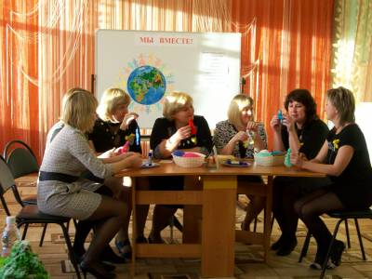
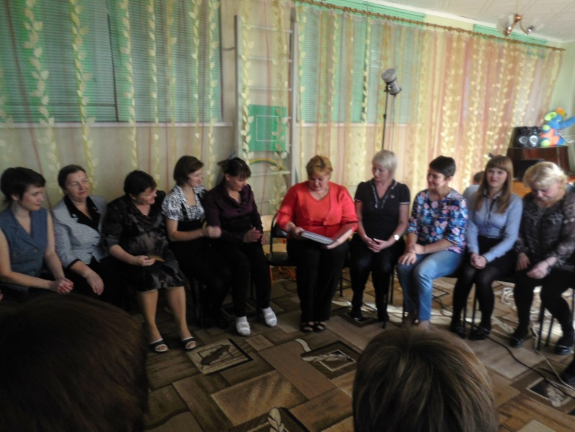
Мастер-класс
для педагогов:
«Мы вместе!»
Консультация «Инклюзивное образование: понятие, принципы, этапы организации»

Slide 12
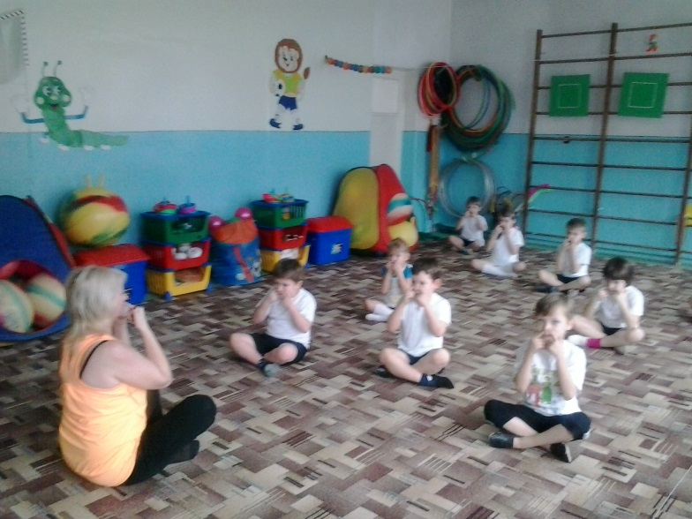
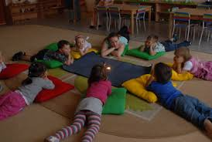
Приоритетная задача ДОО: сохранение физического и психического здоровья детей.

Slide 13
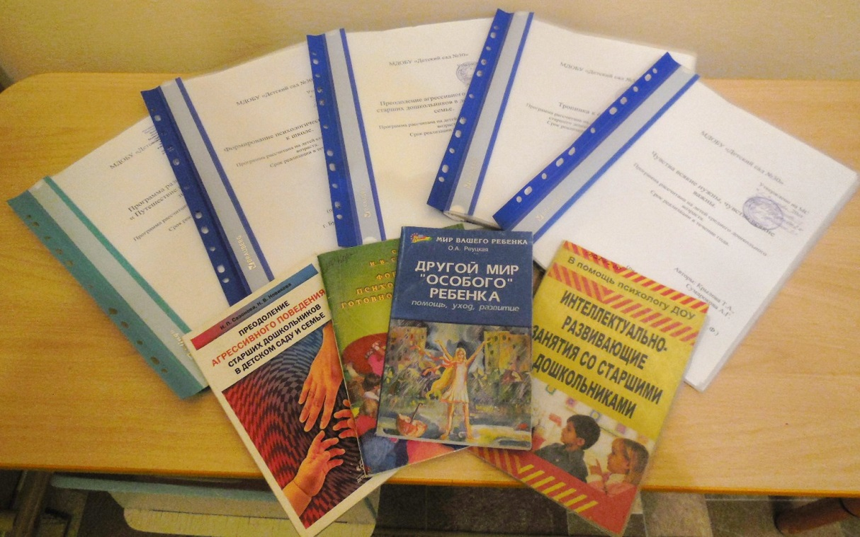
2. Практический этап.
- организация системы ПМП сопровождения процессов внедрения ИО;
- проведение методической работы по обучению педагогов, в рамках инклюзивного образования (консультации, семинары, мастер-классы и др.);
- создание единого информационного пространства.

Slide 14
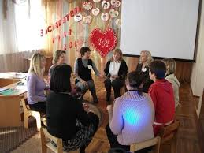
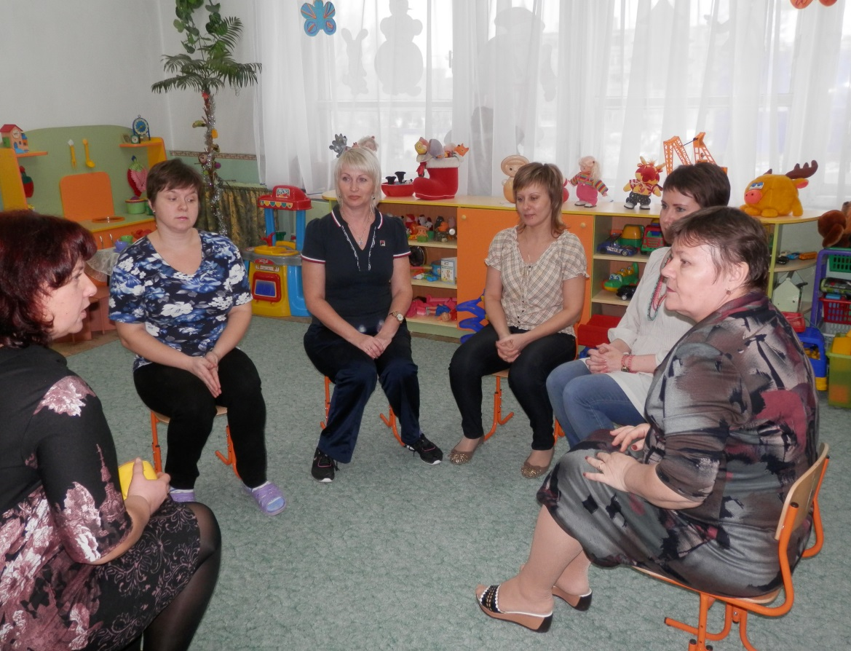
Семинар для педагогов:
«Как помочь аутичному ребенку адаптироваться в детском саду?»
Тренинг:
«Взаимодействие с аутичными детьми»

Slide 15
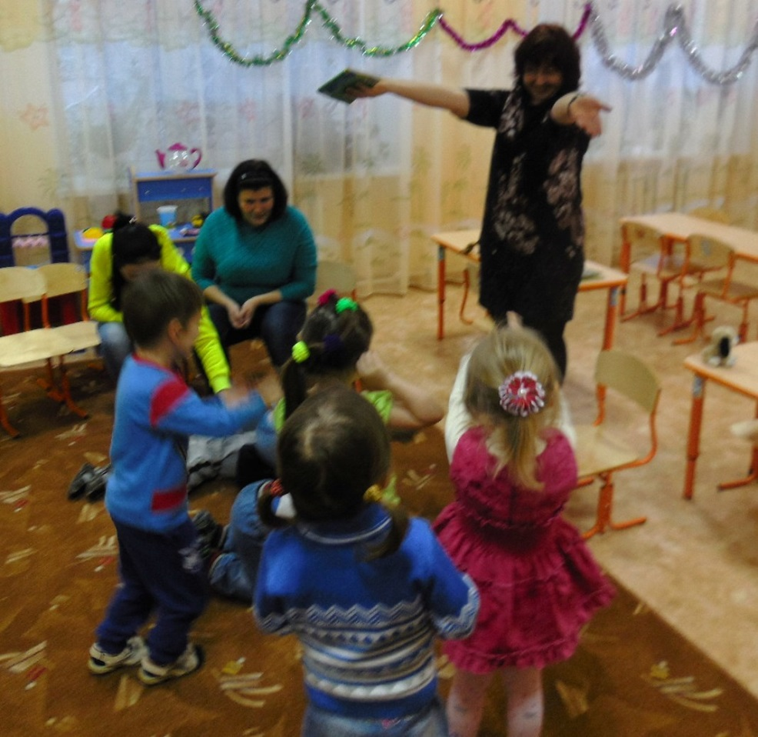
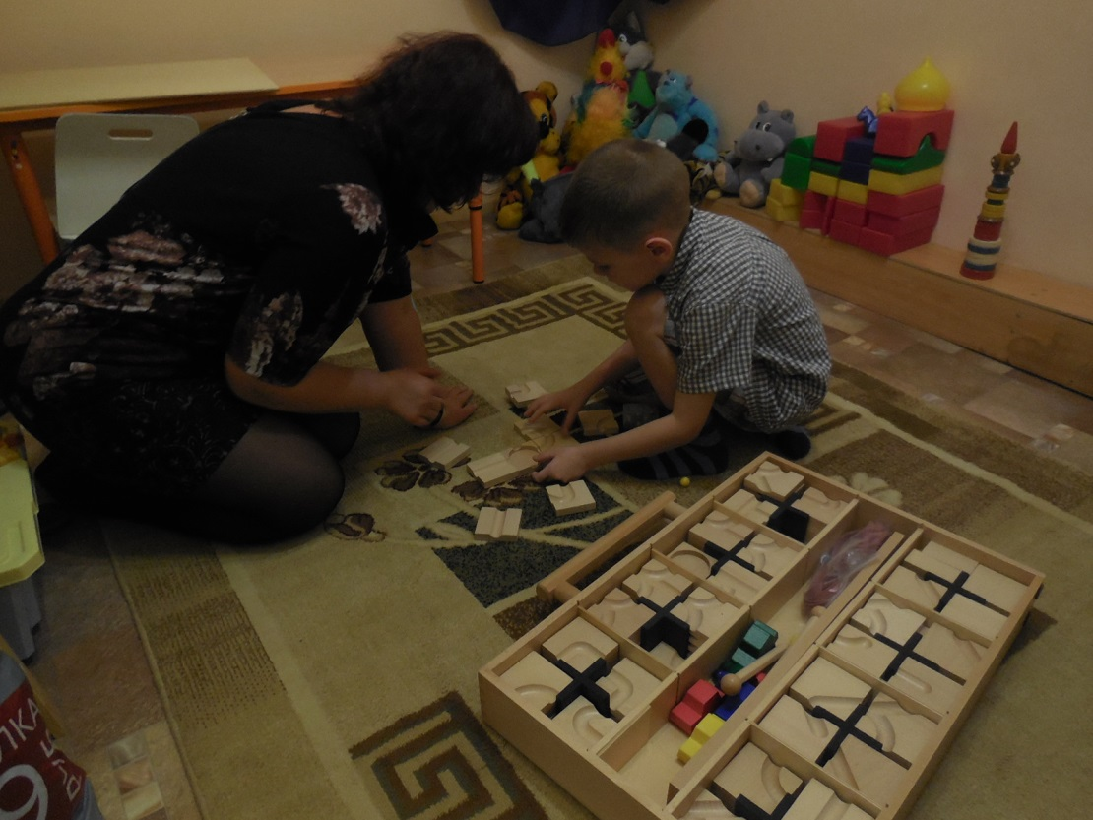
Психологическое сопровождение ребенка с диагнозом «аутизм»: индивидуальная, подгрупповая, групповая работа.

Slide 16
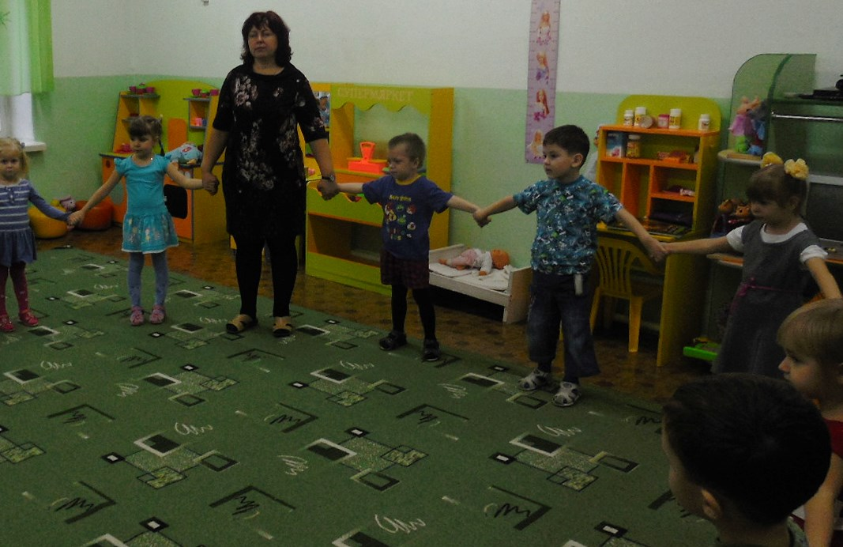
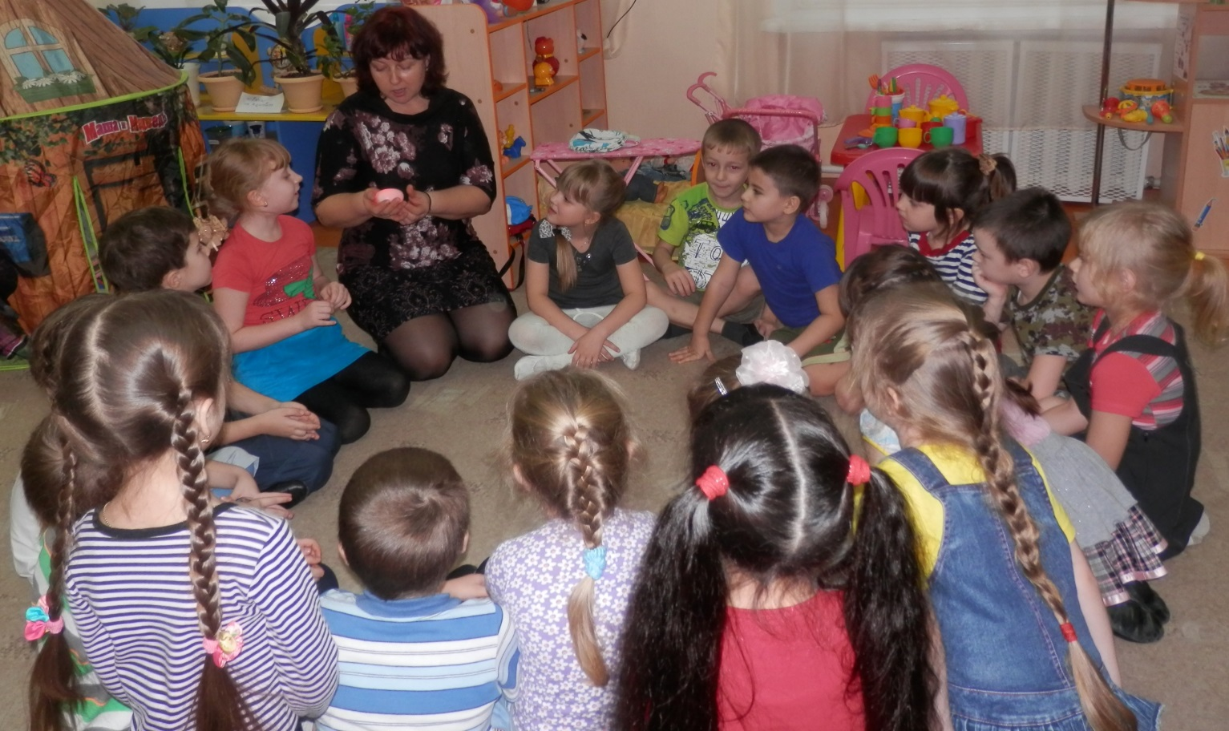
Игры с детьми с диагнозом «аутизм»: адаптация и социализация ребенка в коллективе детей.

Slide 17
3. Обобщающий:
эффективность проведённой работы по повышению профессионализма педагогов, через анализ использования программ, методик и технологий по работе с детьми с ОВЗ;
оптимальность использования нормативной и методической документации, сопровождающей воспитательно-образовательный процесс в ДОО;
- оценка степени социализации детей в обществе:
изменение физического и психического состояния детей;
изменение отношения социума к «особенным» детям.

Slide 18
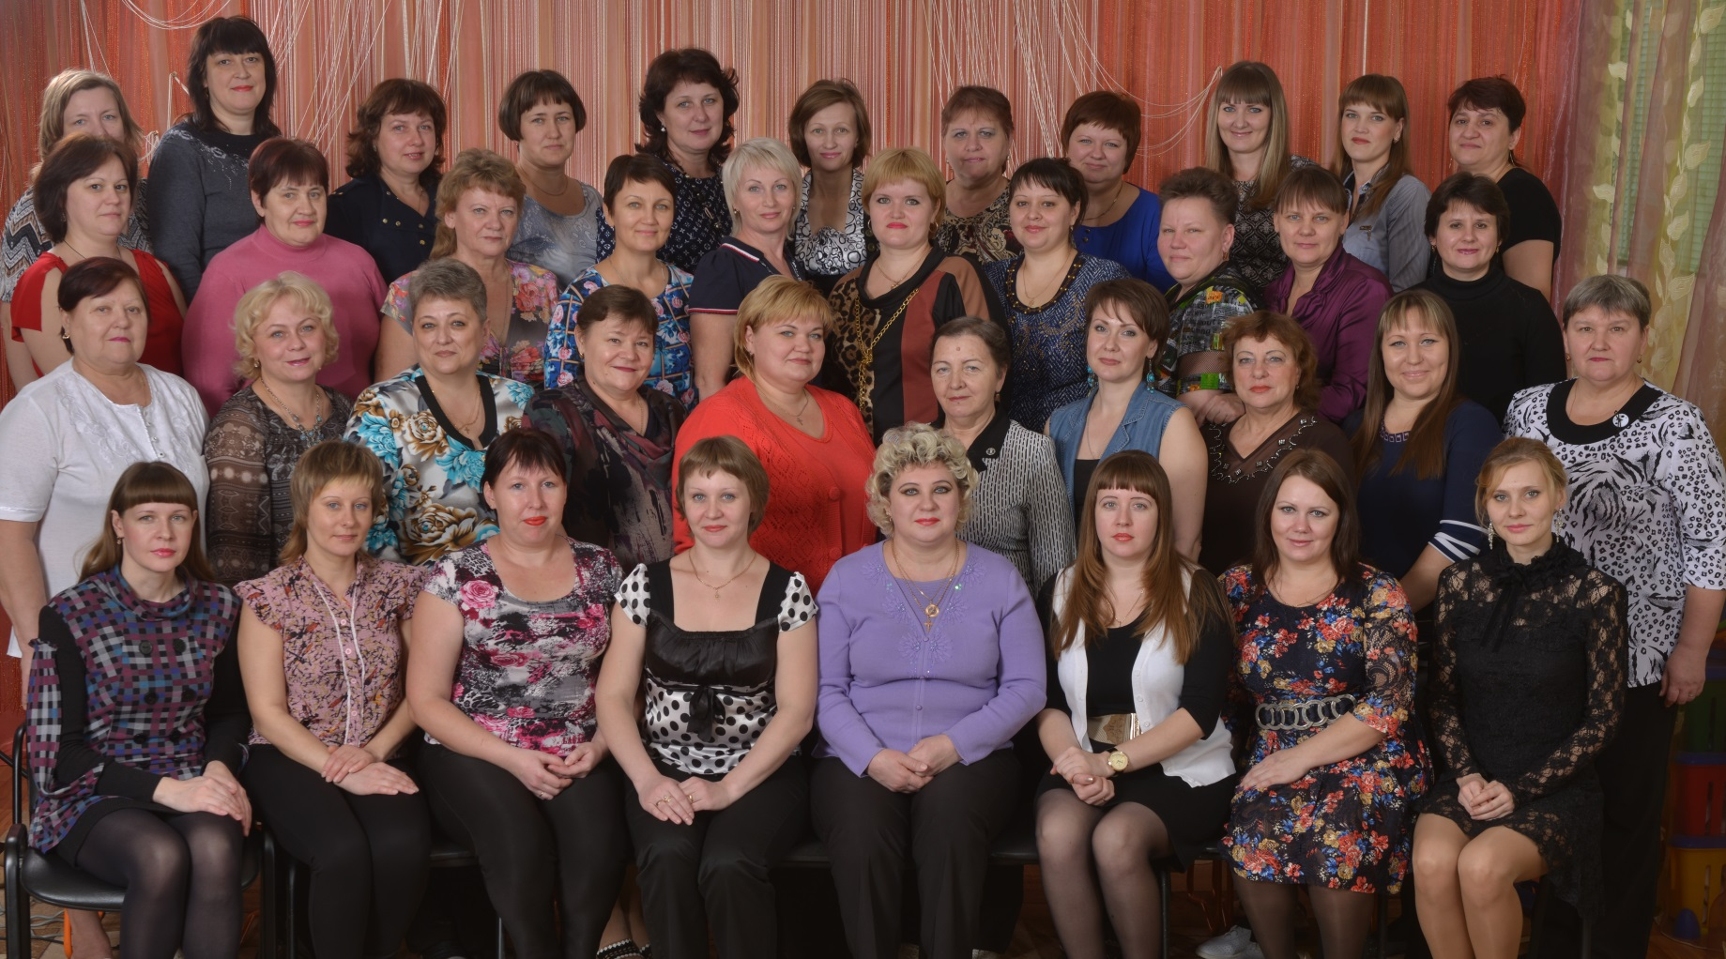
Мы вместе!

